Slide 1

Chapter 1. 한눈에 보는 머신러닝
[왕초보 머신러닝 파티 시즌 2]
POSTECH GSAI 박사과정 이성헌

Slide 2

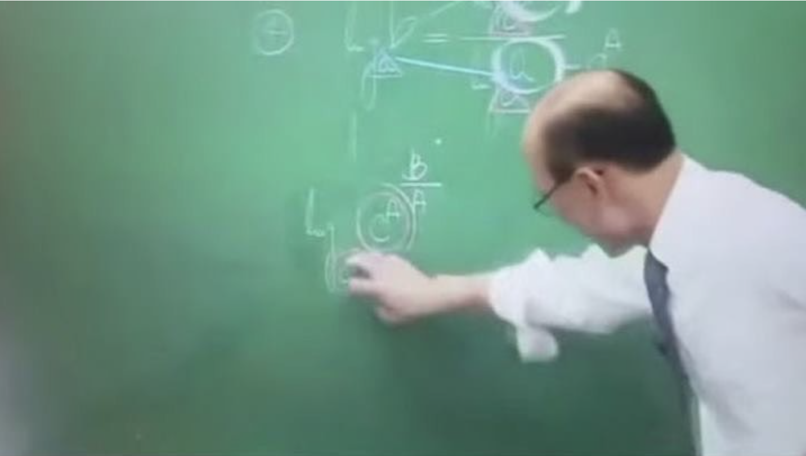
1.1 머신러닝이란?
머신러닝은 명시적인 프로그래밍 없이 컴퓨터가 학습하는 능력을 갖추게 하는 연구 분야다. _아서 새뮤얼, 1959
머신러닝은 문제 푸는 방법을 일일이 가르쳐주는 것이 아니라 문제집만 던져주면 컴퓨터가 독학하는 것이다. _이성헌, 2022

Slide 3
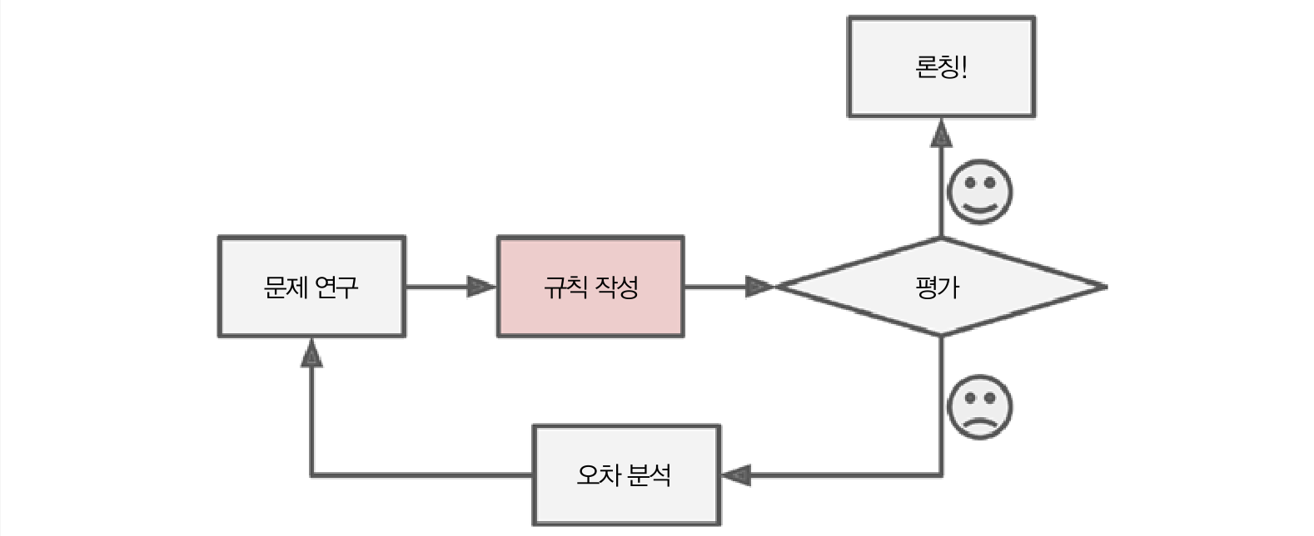
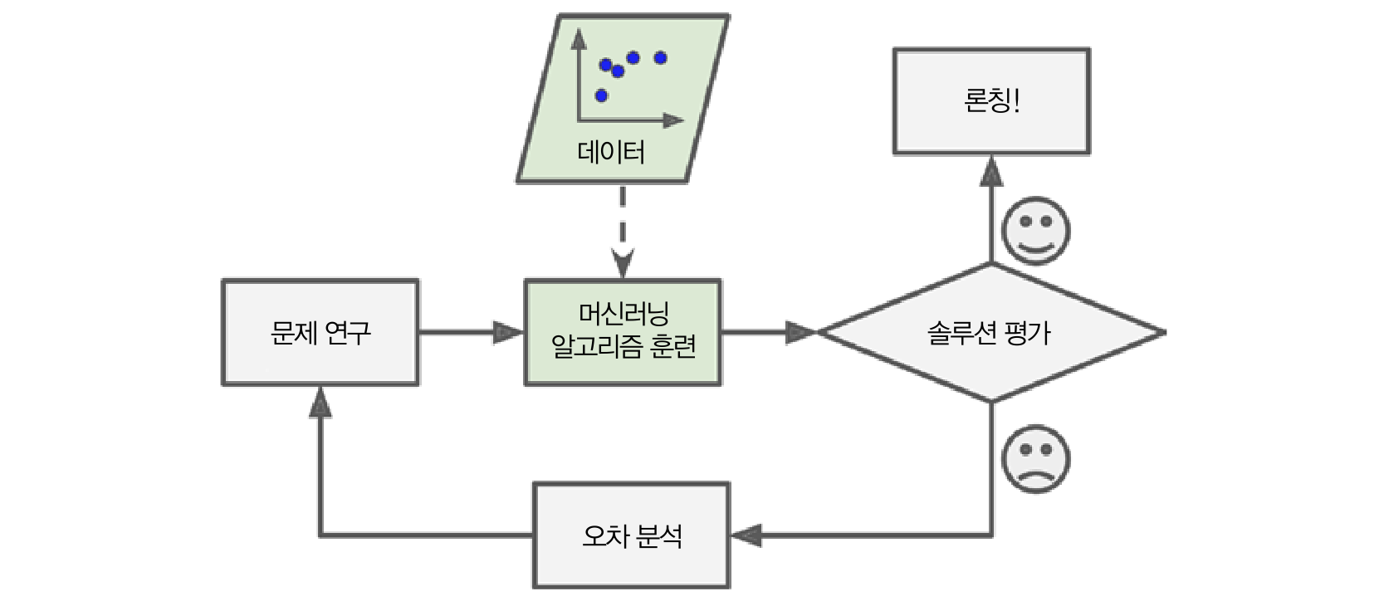
1.2 왜 머신러닝을 사용하는가?
전통적인 접근 방법 : Rule Based Model
Keyword :
나쁜말
나쁜1말
ㄴr쁜말

Slide 4
1.2 왜 머신러닝을 사용하는가?
머신러닝 접근 방법 : Data Based Model
신고당한 채팅 로그

Slide 5
1.2 왜 머신러닝을 사용하는가?
Rule Based Model
데이터의 패턴을 직접 설계 해야함
새로운 패턴을 찾으려면 새 알고리즘을 만들어야 함
데이터가 많으면 계산 복잡도가 커질 수 있음
문제에 대한 전문적인 지식을 필요로 함
모델의 결과에 대해 이론적으로 설명하기 용이함
데이터가 적어도 잘 작동하는 모델을 설계할 수 있음
Data Based Model
데이터의 패턴을 스스로 학습함
새로운 패턴도 스스로 찾음
많은 양의 데이터를 처리하는 것에 특화됨
상대적으로 문제에 대한 지식을 덜 요구함
모델의 결과에 대해 이론적으로 설명하기 어려움
데이터가 적으면 모델의 신뢰도를 얻기 어려움

Slide 6
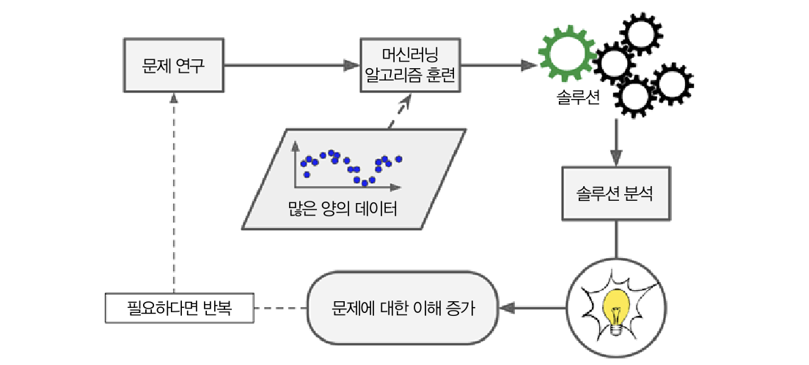
1.2 왜 머신러닝을 사용하는가?
Data Mining
데이터로부터 유용한 패턴을 자동적으로 추출하는 기법
머신러닝의 솔루션을 분석해 어려운 문제를 더 잘 이해할 수 있음
Ex) Random Forest Model의 Feature Importance

Slide 7
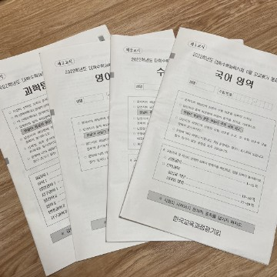


1.4 머신러닝 시스템의 종류
1.4.1 지도 학습과 비지도 학습
지도학습 : 답지가 있는 문제집으로 공부하는 모델.
테스트 데이터
성능 평가
2023년 수능
학습
훈련 데이터

Slide 8
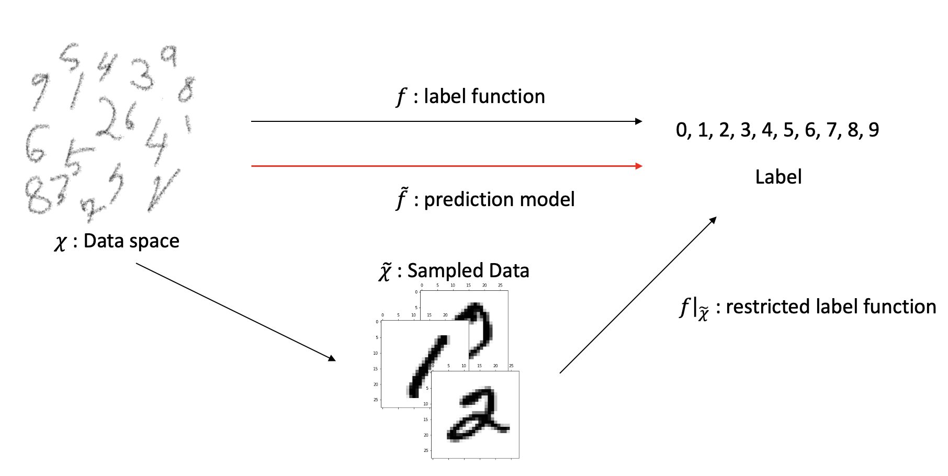
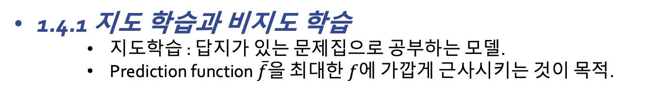
1.4 머신러닝 시스템의 종류
1.4.1 지도 학습과 비지도 학습
지도학습 : 답지가 있는 문제집으로 공부하는 모델.
Prediction function $\overline{f}$을 최대한 $f$에 가깝게 근사시키는 것이 목적.

Slide 9
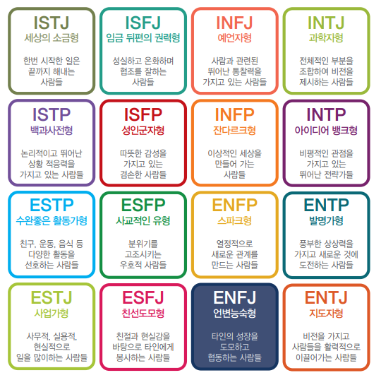
1.4 머신러닝 시스템의 종류
1.4.1 지도 학습과 비지도 학습
비지도학습 : 답지가 없는 문제를 푸는 모델
군집 : 유사한 패턴의 데이터끼리 묶는 문제

Slide 10
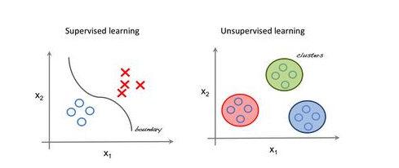
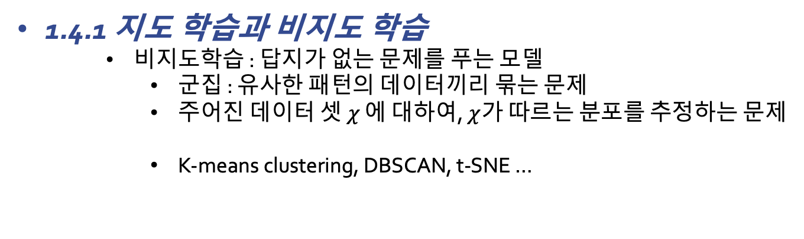
1.4 머신러닝 시스템의 종류
1.4.1 지도 학습과 비지도 학습
비지도학습 : 답지가 없는 문제를 푸는 모델
군집 : 유사한 패턴의 데이터끼리 묶는 문제
주어진 데이터 셋 $χ$ 에 대하여, $χ$가 따르는 분포를 추정하는 문제
K-means clustering, DBSCAN, t-SNE …

Slide 11
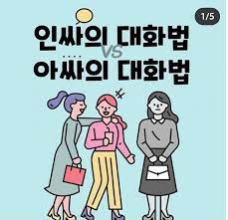
1.4 머신러닝 시스템의 종류
1.4.1 지도 학습과 비지도 학습
비지도학습 : 답지가 없는 문제를 푸는 모델
이상(특이)치탐지 : 정상 데이터에 섞인 소량의 이상(특이)치를 감지

Slide 12
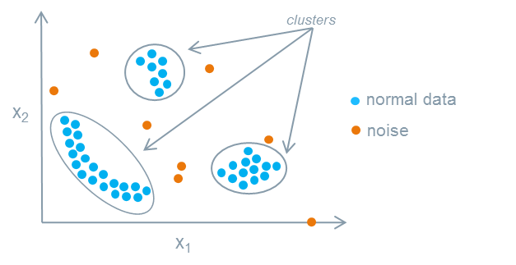
1.4 머신러닝 시스템의 종류
1.4.1 지도 학습과 비지도 학습
비지도학습 : 답지가 없는 문제를 푸는 모델
이상(특이)치탐지 : 정상 데이터에 섞인 소량의 이상(특이)치를 감지

Slide 13
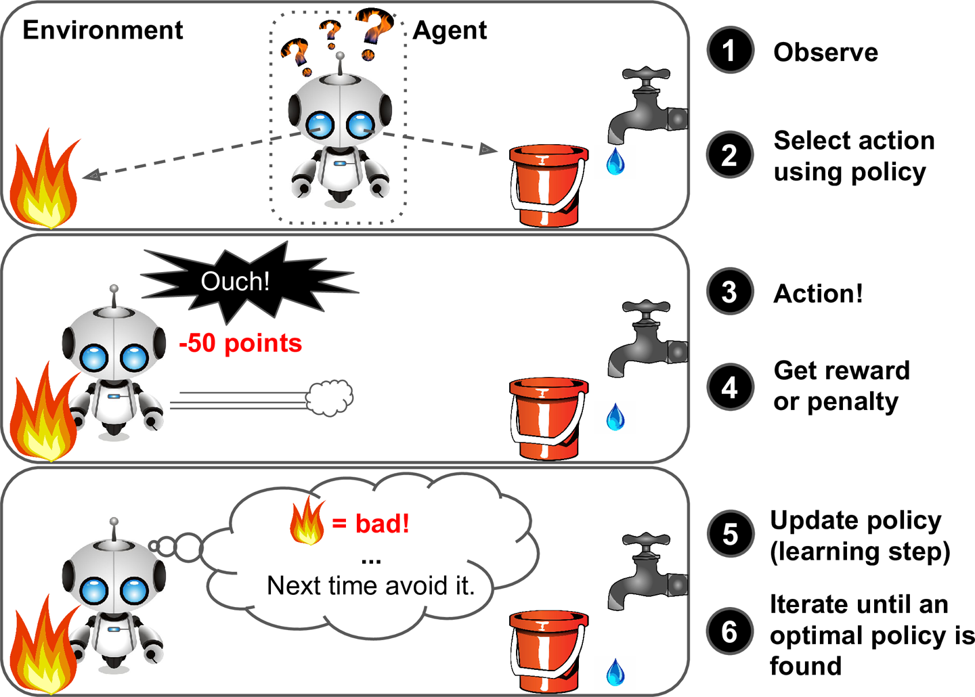
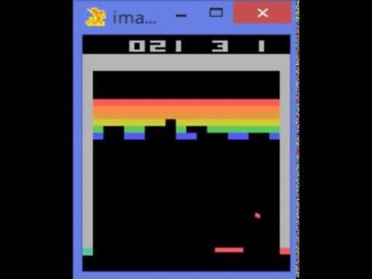
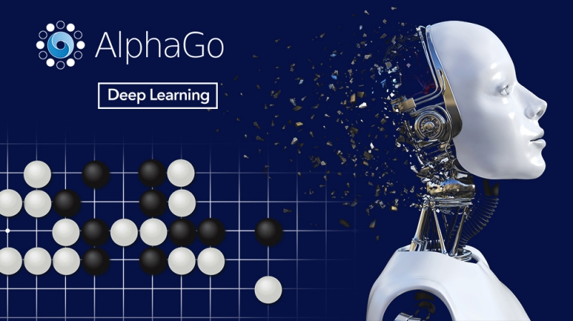
1.4 머신러닝 시스템의 종류
강화학습 (Reinforcement Learning)
에이전트와 환경이 상호작용하며 최적의 행동을 찾아나가는 모델

Slide 14
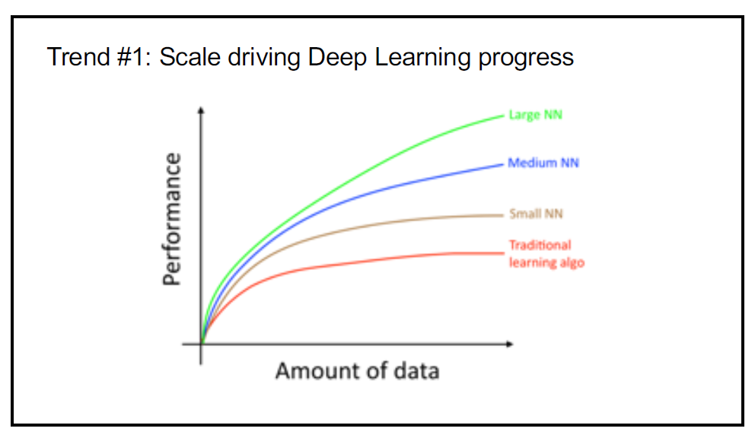
1.5 머신러닝의 주요 도전 과제
1.5.1 충분하지 않은 양의 훈련 데이터
머신러닝은 데이터가 많을 수록 더 많은 패턴을 더 정확히 학습합니다.
문제를 많이 풀어봐야 시험을 잘 칠 수 있는 것과 마찬가지.
그러나, 실전에서 좋은 데이터를 충분히 많이 얻기는 어렵습니다.

Slide 15

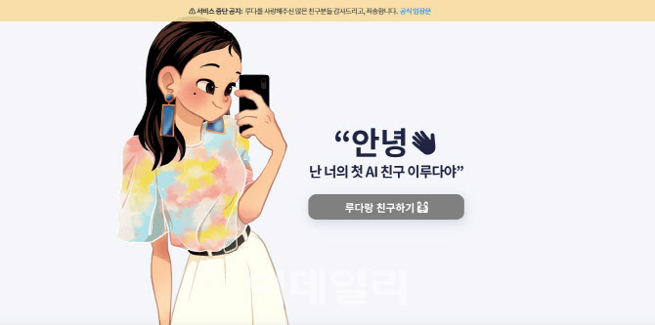
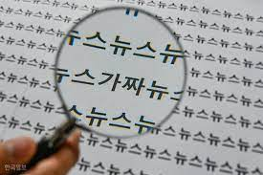
1.5 머신러닝의 주요 도전 과제
1.5.2 대표성 없는 훈련 데이터
훈련 데이터가 모집단을 잘 대표해야 정확한 모델을 얻을 수 있습니다.
지엽적인 문제만 풀어서는 좋은 성적을 얻기 힘든 것과 마찬가지.
그러나, 생각보다 편향된 데이터가 수집되기가 쉽습니다.

Slide 16
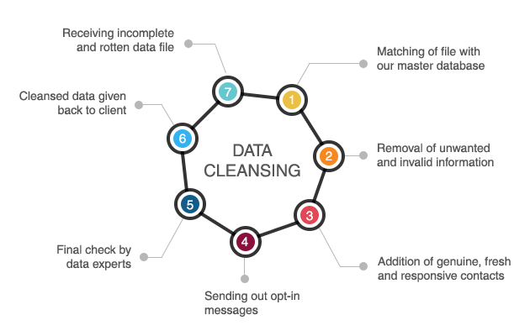
1.5 머신러닝의 주요 도전 과제
1.5.3 낮은 품질의 데이터
훈련 데이터에 에러, 이상치, 노이즈 등이 적어야 잘 작동합니다.
오류가 많은 문제집을 풀면 좋은 성적을 얻기 힘든 것과 마찬가지.
훈련 데이터의 품질을 정제하고 가공하는 것을 Data Cleansing이라고 합니다.

Slide 17
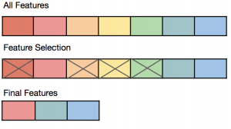
1.5 머신러닝의 주요 도전 과제
1.5.4 관련 없는 특성
훈련 데이터에 쓸모 없는 특성은 적고,
좋은 특성이 많아야 좋은 모델을 얻습니다.
“쓰레기를 넣으면 쓰레기가 나온다.”
특성 공학 (Feature engineering)

Slide 18
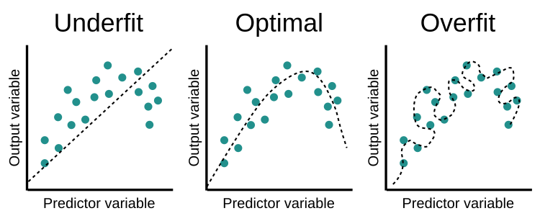
1.5 머신러닝의 주요 도전 과제
1.5.5 훈련 데이터 과대적합 (Overfitting)
모델이 훈련 데이터에 대하여 성급한 일반화를 하지 않도록 유의해야합니다.
“우리 아이가 내신 점수는 잘 받는데, 모의고사만 치면 점수가 떨어져요”
오버피팅을 해결하는 것도 중요하지만,
오버피팅이 일어났는지 판단하는 것도 중요.

Slide 19
1.5 머신러닝의 주요 도전 과제
1.5.6 훈련 데이터 과소적합 (Underfitting)
모델은 데이터의 복잡도를 충분히 반영할만큼 복잡해야합니다.
“작년 물수능만 보고 준비하면 올해 불수능에서 큰코다칩니다”
더 복잡한 모델을 선택하거나 더 좋은 특성을 제공해줍니다.

Slide 20
1.6 테스트와 검증
훈련시킨 모델이 얼마나 좋은지 어떻게 판단할까?
훈련 데이터로 오차를 판단해볼까? (NO!)
실제 서비스에 바로 론칭해볼까? (NO!)
테스트 데이터를 따로 만들어두고 모델을 평가한다! (YES!)
Test data

Slide 21
1.6 테스트와 검증
1.6.1 하이퍼파라미터 튜닝과 모델 선택
모델 A를 사용할까? 모델 B를 사용할까?
Model A
Model B
Test set으로 두 모델의 일반화 오차를 평가해서 선택

Slide 22
1.6 테스트와 검증
1.6.1 하이퍼파라미터 튜닝과 모델 선택
모델 A의 파라미터를 어떻게 결정할까?
Model A (with L2 norm)
Model A (with L1 norm)
Validation set$(⊂$Train set)으로 평가 (Cross-Validation)

Slide 23

1.6 테스트와 검증
1.6.1 하이퍼파라미터 튜닝과 모델 선택
K-fold Cross Validation (CV)

Slide 24
Pipeline Summary
Data Engineer
Data
Cleansing
Feature
Engineering
Data Scientist
Model
Training
Model
Test
Hyperparameter
Tuneing
Data Analyst
Result
Analysis
Data
Mining
Business
Launching

